Slide 1

野草
夏衍

Slide 2
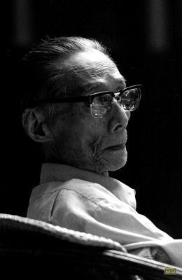
夏衍是中国著名文学、电影、戏剧作家，文艺评论家，翻译家，社会活动家。中国左翼电影运动的开拓者、组织者和领导者之一。创作有电影剧本《狂流》、《春蚕》，话剧《秋瑾传》、《上海屋檐下》及报告文学《包身工》，对30年代进步文艺产生巨大影响。创作有电影剧本《狂流》、《春蚕》，话剧《秋瑾传》、《上海屋檐下》及报告文学《包身工》，对30年代进步文艺产生巨大影响。1994年10月，国务院授予“有杰出贡献的电影艺术家”荣誉称号。
PPT模板下载：www.1ppt.com/moban/ 行业PPT模板：www.1ppt.com/hangye/
节日PPT模板：www.1ppt.com/jieri/ PPT素材下载：www.1ppt.com/sucai/
PPT背景图片：www.1ppt.com/beijing/ PPT图表下载：www.1ppt.com/tubiao/
优秀PPT下载：www.1ppt.com/xiazai/ PPT教程： www.1ppt.com/powerpoint/
Word教程： www.1ppt.com/word/ Excel教程：www.1ppt.com/excel/
资料下载：www.1ppt.com/ziliao/ PPT课件下载：www.1ppt.com/kejian/
范文下载：www.1ppt.com/fanwen/ 试卷下载：www.1ppt.com/shiti/
教案下载：www.1ppt.com/jiaoan/

Slide 3

《野 草》 夏 衍
有这样一个故事。
有人问：世界上什么东西的气力最大？回答纷纭得很，有的说“象”，有的说“狮”，有人开玩笑似的说:是“金刚”。金刚有多少气力，当然大家全不知道。
结果，这一切答案完全不对，世界上气力最大的，是植物的种子。一粒种子所可以显现出来的力，简直是超越一切。

Slide 4
这又是一个故事。
人的头盖骨，结合得非常致密与坚固，生理学家和解剖学者用尽了一切的方法，要把它完整地分开来，都没有这种力气。后来忽然有人发明了一个方法，就是把一些植物的种子放在要剖析的头盖骨里，给它以温度与湿度，使它发芽。一发芽，这些种子便以可怕的力量，将一切机械力所不能分开的骨骼，完整地分开了。植物种子力量之大，如此如此。

Slide 5
这，也许特殊了一点，常人不容易理解。那么，你看见过笋的成长吗？你看见过被压在瓦砾和石块下面的一棵小草的生成吗？它为着向往阳光，为着达成它的生之意志，不管上面的石块如何重，石块与石块之间如何狭，它必定要曲曲折折地，但是顽强不屈地透到地面上来。它的根往土壤里钻，它的芽往地面上挺。这是一种不可抗的力，阻止它石块，结果也被它掀翻。一粒种子的力量之大，如此如此。

Slide 6
没有一个人将小草叫做“大力士”，但是它的力量之大，的确是世界无比。这种力，是一般人看不见的生命力，只要生命存在，这种力就要显现，上面的石块，丝毫不足以阻挡。因为它是一种“长期抗战”的力，有弹性，能屈能伸的力，有韧性，不达目的不止的力。

Slide 7
这种不落在肥土而落在瓦砾中、有生命力的种子决不会悲观和叹气，因为有了阻力才有磨炼。生命开始的一瞬间就带了斗争来的草，才是坚韧的草，也只有这种草，才可以傲然地对那些玻璃棚中养育着的盆花哄笑。

Slide 8

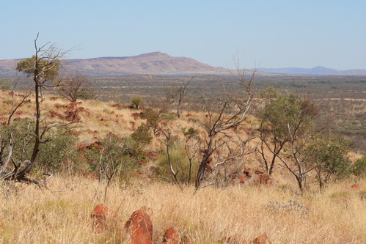

Slide 9
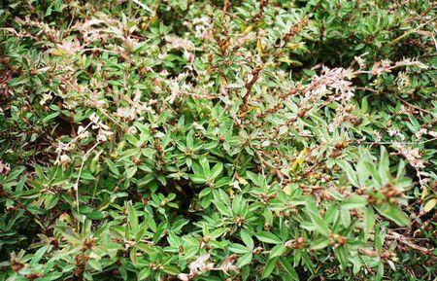

Slide 10
野草 纷纭 狮子 超越 致密
解剖 解剖 机械 特殊 竹笋
土壤 掀翻 丝毫 韧性 瓦砾
磨炼 玻璃棚 哄笑

Slide 11


1、注意读准字音、读通句子。
2、野草的种子给你留下了什么印象？

Slide 12
一粒种子所可以显现出来的力，简直是超越一切。
植物种子力量之大，如此如此。
一粒种子的力量之大，如此如此。
它的力量之大，的确是世界无比。

Slide 13
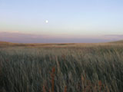
1、再读课文，边读边画看课文哪些地方写出了小草的坚韧不拔、力不可挡。
2、找出最能体现小草的坚韧不拔、力不可挡的句子，抓住重点词句细细品味，把你的感受简单标记在书上。

Slide 14


体会种子力之大
作者在体现种子力大的时候，运用了什么说明方法？
作比较

Slide 15
体会种子力之大
是用什么和什么作比较吗？这样写的好处是什么？
更加具体、形象地突出了种子那超越一切的力。

Slide 16

体会种子力之大
作者为了更形象地说明“超越一切”，他还运用了什么说明方法？
举例子

Slide 17

课文中哪些例子描写了种子力大？
种子发芽撑破头盖骨
笋的成长
小草的成长

Slide 18
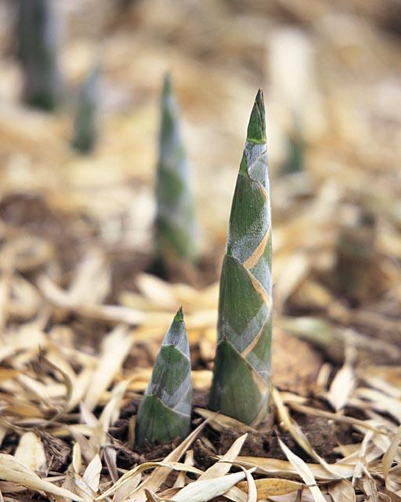
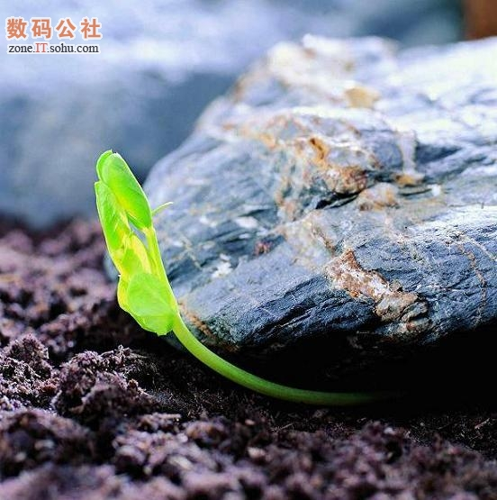
学习课文第六自然段

Slide 19
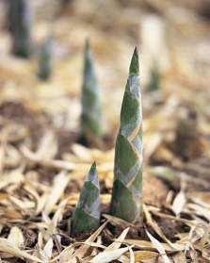
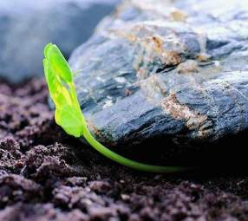
它为着向往阳光，为着达成它的生之意志，不管上面的石块如何重，石块与石块之间如何狭，它必定要曲曲折折地，但是顽强不屈地透到地面上来。它的根往土壤里钻，它的芽往地面上挺。这是一种不可抗的力，阻止它的石块，结果也被它掀翻。

Slide 20

这种力如此之大文中用了四个动词或字分别是？
透
钻
挺
掀翻
这四个动词、字更能让我们感到种子那不可抗拒的力。

Slide 21
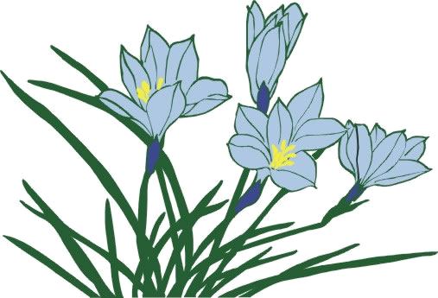
学习第7自然段
夏衍对这种生命力又是怎样解读的呢？
这是一种长期抗战的力，一种有弹性，能屈能伸的力，更是一种有韧性，不达目的不止的力。

Slide 22
补充资料
1937年，日本侵略者的铁蹄踏入我国东北、华北等地，抗日战争全面爆发。1940年，抗战进入最困难的相持阶段，全国人民在中国共产党的领导下，奋起抵抗日本帝国主义的侵略。但由于国民党反动派的不抵抗政策，致使大片国土沦陷，日本帝国主义则异常嚣张。在暂时困难面前，有极少数人怕这怕那，甚至想投降日寇，出卖国家和民族利益来向日本求和，散布“亡国”的悲观情绪。当时在桂林主持《救亡日报》编辑工作的夏衍写了这篇极富号召力的杂文《野草》。

Slide 23
作者阐述种子、小草具有顽强的生命力，而这种力“是一种‘长期抗战’的力，有弹性，能屈能伸的力，有韧性，不达目的不止的力。”作者正是要借种子和小草的力量来唤醒人们，使大家意识到自己的力量，激发人们的斗志，坚定人们抗日的决心，号召全国人民为捍卫民族独立、国家主权进行斗争。

Slide 24
这种不落在肥土而落在瓦砾中、有生命力的种子决不会悲观和叹气，因为有了阻力才有磨炼。生命开始的一瞬间就带了斗争来的草，才是坚韧的草，也只有这种草，才可以傲然地对那些玻璃棚中养育着的盆花哄笑。

Slide 25
体会文章的深刻含义
本文表面赞颂的是小草顽强的生命力，实际赞颂的是全国人民不可抗拒的“长期抗战”的力，赞颂的是抗战军民不畏艰难、坚韧不屈的斗争精神。同时也在启示人们，不要被困难吓倒，要以顽强的意志克服一切阻力，奋然向上，勇于斗争。

Slide 26
象征手法的运用
象征是用具体的事物表现某种特殊的意义。
本文运用了象征的手法，通过描写野草顽强的生命力，高度赞颂了能屈能伸，不畏艰辛、坚韧无比的“长期抗战”的力
运用象征的手法可以使文章更加含蓄，寄托之意更加深远。

Slide 27
作者为什么赞颂小草的力量？
作者以小草顽强的生命力启示人们，面对困难要有顽强的意志，克服一切阻力，奋然向上，鼓励人们勇于斗争，给人以信心。

Slide 28


作为和平年代得我们，生活中有这样像野草精神的人吗？

Slide 29
描写草的诗句
草长莺飞二月天，拂堤杨柳醉春烟。——高鼎《村居》
燕草如碧丝，秦桑低绿枝。——李白《春思》
国破山河在，城春草木深。——杜甫《春望》
独怜幽草涧边生，上有黄鹂深树鸣。——韦应物《滁州西涧》

Slide 30
再来读野草，又能得到什么启示呢？请同学们拿起笔来写一些。
1.假如你是悲观的种子，飘落在石缝里，此时，你遇到了野草，它跟你说……
2.假如你是小小的山花，花圃里的玫瑰嘲笑你不艳丽时，你会怎么说？
3.假如你是沃土中的一株矮松，你会羡慕石缝间的松柏吗？为什么？

Slide 31
作业
1.将以上三题说话训练，任选一题简单地写一写。
2. 同学们，请大家在课后根据课文的内容，再加上你自己的想象和推理把这个故事告诉你的好朋友或者讲给你的父母听。

